Slide 1

第5章 中断技术
本章主要内容
中断的基本概念
中断的处理过程
中断控制器8259原理及应用
微机接口技术

Slide 2

学习目的
掌握中断的基本概念
理解中断处理过程的每个步骤
理解中断控制器的工作原理
掌握中断控制器的应用

Slide 3
一. 中断的基本概念
什么叫中断？
所谓中断，是指这样一个过程：当CPU正在执行主程序过程中，由于某一突发事件的发生，暂时停止正在执行的程序，转去处理突发事件（执行中断服务程序），处理完毕，再返回原来被打断的程序处继续运行。
主程序
中断申请
中断服务子程序
返回
中断示意图

Slide 4

日常生活中类似“中断” 的例子：
例1：门铃响时，放下手中正在做的事情，跑去开门，招待客人；客人走后，接着做原来的事情。
例2：教师讲课过程中，同学遇有疑问或不同理解之处，随时向老师提问。
问题：请同学们列举类似“中断”的例子。

Slide 5
应用中断技术的优点
1. 实现CPU 与外设的并行工作，提高了 CPU 的效率。
2. 实现实时处理。
3. 实现故障处理。

Slide 6
二. 中断源及类型
  1、中断源
  引起中断的原因或引发中断的来源。
  16位微机的中断源个数：256（00H-FFH）
  2、中断源分类
    外部中断（硬件中断）---特征“始料未及”
    内部中断（软件中断）---特征“有谋在先”

Slide 7
  1. 可屏蔽中断INTR
  2. 不可屏蔽中断NMI（2号）
外部中断
中断源
  1. BIOS功能调用
  2. DOS功能调用
  3. 特殊内部中断
  （1）0号中断─除数为零
  （2）1号中断─单步
  （3）3号中断─断点
  （4）4号中断─溢出
内部中断

Slide 8
3、中断号
中断号是系统分配给每个中断源的编号
在采用中断向量表的中断系统中，CPU必须通过中断号才可以找到中断服务程序的入口地址，实现程序的转移。
PC微机系统的中断号分配如表5.1所示

Slide 9
表5.1 微机系统的中断号分配

Slide 11
4、中断号的获取
    CPU对系统中不同类型的中断源，获取它们中断号的方法是不同的。
    可屏蔽中断INTR的中断号是在中断响应周期从中断控制器获取的。内部中断INT n的中断号是由中断指令直接给出的。不可屏蔽中断NMI以及CPU内部一些特殊中断的中断号是由系统预先设置好的，如NMI的中断号为02H，非法除数的中断号为00H。

Slide 12
8086/8088中断源类型
软件中断指令
n
中断
控制
逻辑
NMI
2
非屏蔽中断请求
溢出中断
4
断点中断
3
中断
控制器
8259A
PIC
  可
  屏
  蔽
  中
  断
  请
  求
除法错
0
INTR
1
单步中断
  8086/8088CPU内部逻辑

Slide 13
  三. 中断响应周期
  CPU对NMI的响应只需一个总线周期
  而对INTR的响应则需两个总线周期
  当CPU收到外部设备提出的中断请求INT后，如果当前指令已执行完，且中断标志位IF=1（即允许中断），又没有DMA请求，那么，CPU进入中断响应周期，发出两个连续中断应答信号 ，完成一次中断响应。

Slide 14
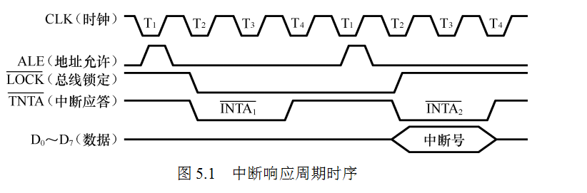
非屏蔽中断NMI的响应周期
可屏蔽中断INTR的响应周期

Slide 15
    四. 中断处理过程
    1. 中断请求
    2. 中断源识别及排队
    3. 中断响应
    4. 断点保护
    5. 中断服务
    6. 断点恢复
    7. 中断返回
    以可屏蔽中断INTR为例
    注意：教材中为四个阶段

Slide 16
8086CPU引脚图

Slide 17
    四. 中断处理过程
    1. 中断请求
    中断触发方式（中断请求信号的形式）
      边沿触发
      电平触发
    中断请求信号应被有效记录，以便CPU能够检测到（每条指令执行结束时）
    一旦中断请求被处理，中断请求信号应撤销（如何撤销与中断结束方式有关）

Slide 18
    四. 中断处理过程
    2. 中断源识别及排队
    当CPU从INTR引脚检测到中断请求时，如何知道是哪个中断源发出的请求？
CPU何时检测INTR引脚？
识别方法：① 软件查询法
② 中断矢量法
什么情况下需要排队？如何排队？
排队方法：① 软件查询方式
② 硬件排队电路
CPU每执行完一条指令时

Slide 19
软件查询逻辑
在 中 断 服 务 中
读 入 请 求 状 态
INTR
Y
为中断源A
服务的程序段
A 申 请 ？
…
Y
为中断源B
服务的程序段
B 申 请 ？
D₇ ~D₀
三态
缓冲器
锁
存
器
中 断 源 A
中 断 源 B
中 断 源 C
…
Y
为中断源C
服务的程序段
…
C 申 请 ？
A₁₅~A₀
译
码
…
M
IO
…
中 断 返 回
优先权管理电路
软件查询流程图

Slide 20
硬件方式
…
比较器
A₂
A₁
A₀
B₂
B₁
B₀
8-3
优先权
编码器
中断请求0
中断请求1
中断请求2
…………7
INTR
1
A <B
…
2
优先权
寄存器
D₇ ~ D₀
优先权失效
编码器和比较器的优先权排队电路
（1）若CPU 未处理任何中断，则“ 优先权失效” 信号为高，当任一中断源请求中断时，通过门2发出INTR 信号。

Slide 21
硬件方式
…
比较器
8-3
优先权
编码器
中断请求0
中断请求1
中断请求2
…………7
×
A₂
A₁
A₀
B₂
B₁
B₀
×
…
1
INTR
1
A <B
×
2
优先权
寄存器
D₇ ~ D₀
比较失效
编码器和比较器的优先权排队电路
（2）若CPU 正在进行中断处理，当某一中断源请求中断时，能否向CPU发出INTR信号，受比较器的控制。

Slide 22
优先权控制逻辑要解决的问题：
    当前无中断，不同优先级的多个中断源同时申请中断时，如何让CPU响应优先级最高的中断源提出的中断请求
    当CPU正在处理某个中断，即正在执行中断服务程序时，又出现新的中断请求。
      若新的中断优先级更高，则需要暂时打断（挂起）当前正在执行的级别较低的中断服务程序，转去处理级别更高的中断请求，待处理完以后，再返回到被打断了的中断服务程序继续执行。这就是所谓的中断嵌套。
      若新的中断源级别低或为同级，则屏蔽。

Slide 23
    四. 中断处理过程
    3. 中断响应
    8088/8086响应INTR中断是有条件的：
      指令执行结束
      CPU处于开中断状态（IF=1）
      未发生RESET、NMI、HOLD
    开中断指令STI、中断返回指令IRET执行完，需要再执行一条指令才能响应

Slide 24
    四. 中断处理过程
    4. 断点保护
    如何保证在中断服务程序执行完后，CPU能返回主程序被打断的地方接着执行？
    断点：下一条将执行指令在内存中的地址
断点保护谁来做？
CPU
CPU保存什么？
CS+IP+FR压入堆栈

Slide 25
    四. 中断处理过程
    5. 中断服务
      也称中断处理，即执行中断服务子程序
      可能很简单，也可能很复杂
    6. 断点恢复
      执行与断点保护相反的操作（弹出堆栈）
    7. 中断返回
      通过执行中断返回指令IRET实现

Slide 26
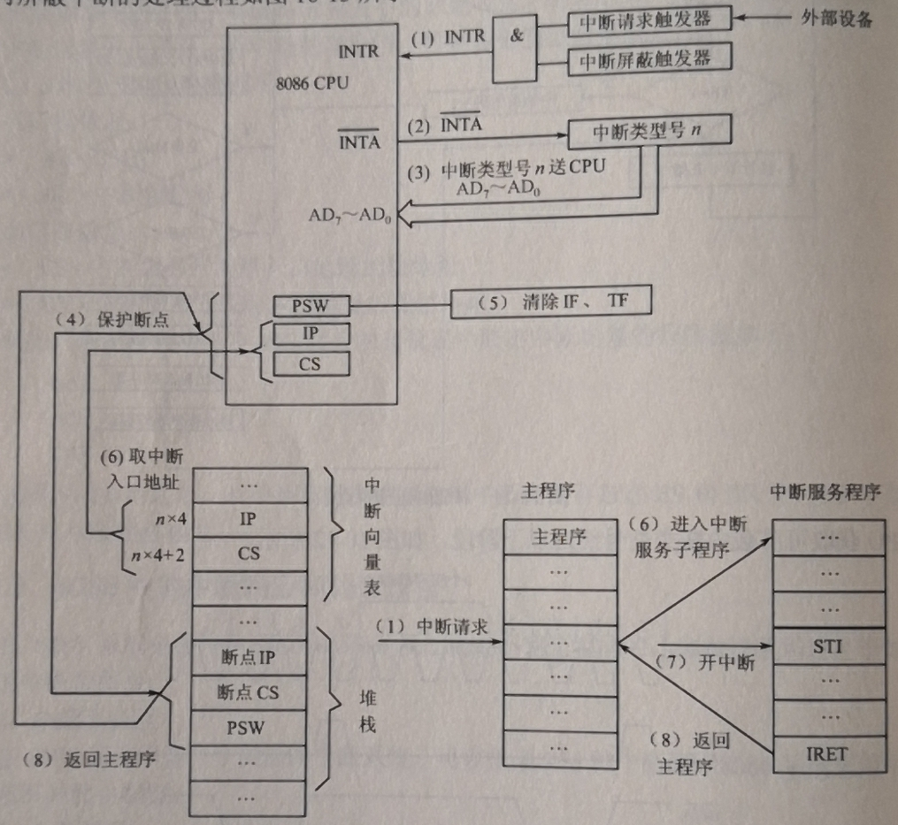
中断完整过程

Slide 27
5.5 中断向量与中断向量表
当发生中断，就意味着要发生程序的转移。那么，如何找到中断服务子程序的入口地址是解决问题的关键。
常用中断向量法/中断矢量法
5.5.1 中断向量与中断向量表
1. 什么是中断向量
CPU响应中断后，中断源提供中断号，由中断号生成地址信息，以此地址信息为指针，找到中断服务程序的入口地址。
中断向量即中断服务程序的段基址CS和偏移地址IP，用4N+0和4N+2作为偏移量寻址。其中，
中断号n×4 偏移地址IP；中断号n×4+2 段基址CS。

Slide 28
中断类型号和中断入口的关系

Slide 29
    2. 什么是中断向量表
    所有的中断向量集中存放到存储器的某一区域，这一区域称之为中断向量表。
    微机系统规定把存储器的00000H～003FFH共1024个地址单元作为中断向量存储区，这表明中断向量表的起始地址是固定的，并且从存储器的物理地址0开始。
    中断向量表如图5.2所示。每个中断向量包含4个字节，这4个字节在中断向量表中的存放规律是向量的偏移量（IP）存放在两个低地址单元中，段基址（CS）存放在两个高地址单元中。

Slide 30
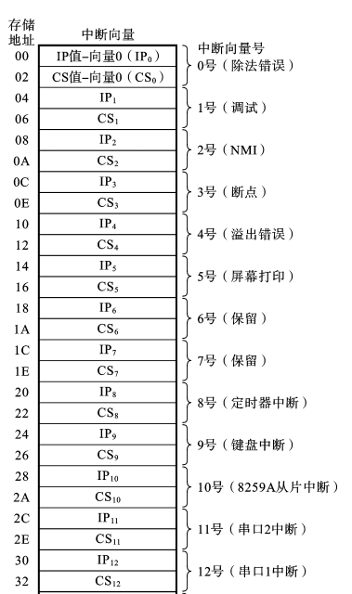
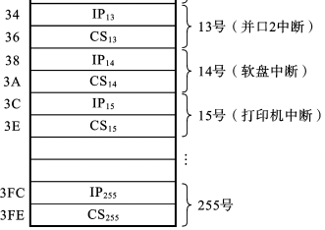
图5.2 中断向量表

Slide 31
中断向量表

Slide 32
  中断向量表的填写
  中断向量表的填写分系统填写和用户填写两种情况。
  系统设置的中断服务程序，其中断向量由系统负责填写。
  用户开发的中断系统，在编写中断服务程序时，其中断向量由用户负责填写，可采用MOV指令直接向中断向量表中填写中断向量。
  不过，一般情况下，用户都是通过修改中断向量的方法使用系统的中断资源，故较少由用户自己直接填写中断向量。

Slide 33
  不可屏蔽中断和软中断的处理过程
  由于它们的不可屏蔽性，并且其中断号的获取方法与可屏蔽中断不一样，所以其中断处理过程也有所差别。其主要差别是：不需通过中断响应周期获取中断号，是由系统分配的；中断服务程序结束，不需发中断结束命令EOI，是自动结束方式。其他处理过程与可屏蔽中断的一样。

Slide 34
中断完整过程

Slide 35
5.7 中断外部中断的解决方案
  5.7.1 中断控制器82C59A的外部特性
82C59A的外部引脚如图5.3所示，
3组信号线如下：
（1）面向CPU的信号线
包括D0～D7，INT和INTA，控制线与地址线A0
（2）面向I/O设备的信号线
8根中断申请线IR0～IR7
（3）面向同类芯片的中断级联信号线
中断级联信号线用于扩展中断源，包括主/从芯片的设定线SP/EN，用以传送从片识别码的级联线CAS0～CAS2。
图5.3 82C59A引脚图

Slide 36
  5.7.2 中断控制器82C59A的工作方式
    1．中断触发方式
    （1）边沿触发方式
    IR0～IR7输入线上出现由低电平到高电平的跳变，表示有中断请求。
    （2）电平触发方式
    IR1～IR7输入线出现高电平时，表示有中断请求。
    2．中断级联方式
    82C59A可以单片使用，也可以多片使用，两片以上使用时才有级联问题。级联问题分两个方面：从主片看，它的哪一根或哪几根中断申请输入线IR上有从片连接；从从片看，它的中断申请输出线INT与主片的哪一根中断申请输入线IR相连。

Slide 37
    3. 中断屏蔽方式
    82C59A的中断屏蔽是指允许还是不允许外设申请中断，
    而不是对已经提出的中断申请响不响应的问题。两种规屏
    蔽方式：
    （1）常规屏蔽方式
    常规屏蔽方式是通过向82C59A屏蔽寄存器写入8位屏蔽码来实现的，要屏蔽哪个中断申请，就将屏蔽码的相应位置1；不屏蔽的，即开放中断的，则相应位置0。
    （2）特殊屏蔽方式
    用于开放低级别的中断申请。允许比正在服务的中断级别低的
    中断申请中断，而屏蔽同级的中断再次申请中断。
    4. 中断优先级排队方式
    82C59A提供了3种中断优先级排队方式：完全嵌套方式、特殊
    嵌套方式和优先级循环方式。

Slide 38
    5. 中断结束方式
    （1）自动结束方式
    自动结束方式是中断响应之后，就自动清零该中断源在ISR寄存器中被置1的位。因此，在中断服务程序中不需发出中断结束命令EOI。
    （2）非自动结束方式
    非自动结束方式是在ISR中被置1的位，在服务完毕后，不能自动清零，而必须在中断服务程序中发出中断结束命令EOI，才能清零，故称为非自动结束。非自动结束方式是常用的方式，其中又有两种命令格式。
    ●常规结束命令：该命令隐含指定ISR寄存器中优先级最高的置1位清零（复位）。
    ●指定结束命令：该命令明确指定ISR寄存器中哪一个置1的位清零，即服务完毕，具体指定哪一级中断结束。
    指定结束方式应用较多。

Slide 39
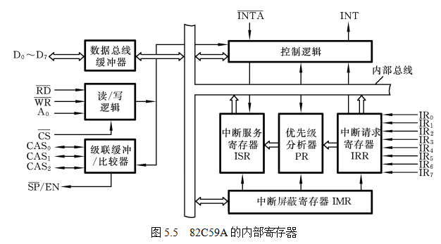
5.7.3 中断控制器82C59A的编程模型
82C59A编程模型包括内部可访问的寄存器、端口地址，及相应的7个命令字。内部寄存器如图5.5所示。

Slide 40
    1．82C59A内部寄存器
（1）命令寄存器
8位，隐含在“控制逻辑”模块内部，接收并处理7个命令字，用户可以访问。
（2）中断请求寄存器（IRR）
8位，以逻辑1记录已经提出中断请求的中断级，等待CPU响应。当提出中断请求的外设产生中断时，由82C59A置位，直到中断被响应才自动清零。IRR的内容可以由CPU通过OCW3命令读出。
（3）中断服务寄存器（ISR）
在中断响应之后，获准中断请求的中断级在相应的ISR中置1。 例如，IR3获准，则ISR中的IS3置1，表明IR3正处于服务。这些置1的位保持，直到中断服务程序中发中断结束命令才能清0

Slide 41
（4）中断屏蔽寄存器（IMR）
是对中断请求IR起屏蔽作用，即对中断请求IR允许还是不允许，屏蔽寄存器8位对应8级中断屏蔽。哪一级中断被屏蔽，哪位就写“1”，哪一级中断被允许，哪位就写“0”。
（5）中断申请优先级分析器（PR）
这是一个中断请求的判优电路。它把新来的中断请求优先级与ISR寄存器中记录在案的中断优先级进行比较，看谁的优先级最高，就让谁申请中断。其操作过程全部由硬件完成，故该寄存器对用户是不可访问的，它不属于82C59A的编程模型。

Slide 42
    2．82C59A的端口地址
中断控制器82C59A是系统资源，其端口地址由系统分配，
见第3章表3.1。
主片的两个端口地址为20H和21H；
从片的两个端口地址为0A0H和0A1H。
7个命令具体使用哪个端口地址由命令的标志位A0指示。

Slide 43
    3．82C59A的命令
    82C59A共有7个编程命令，分为初始化命令ICW1～ICW4和操作命令OCW1～OCW3两类。初始化命令ICW确定中断控制器的基本配置或工作方式，而操作命令OCW执行由ICW命令定义的基本操作。值得指出的是，初始化命令是在用户自行另外设计中断系统时才会用到。如果是利用系统已有的中断资源来开发中断应用，就不需要进行初始化。
    （1）初始化命令（ICW1～ICW4）
    4个初始化命令用来对82C59A的工作方式和中断号进行
    设置，包括中断触发方式、级联方式、排队方式及结束方
    式。

Slide 44
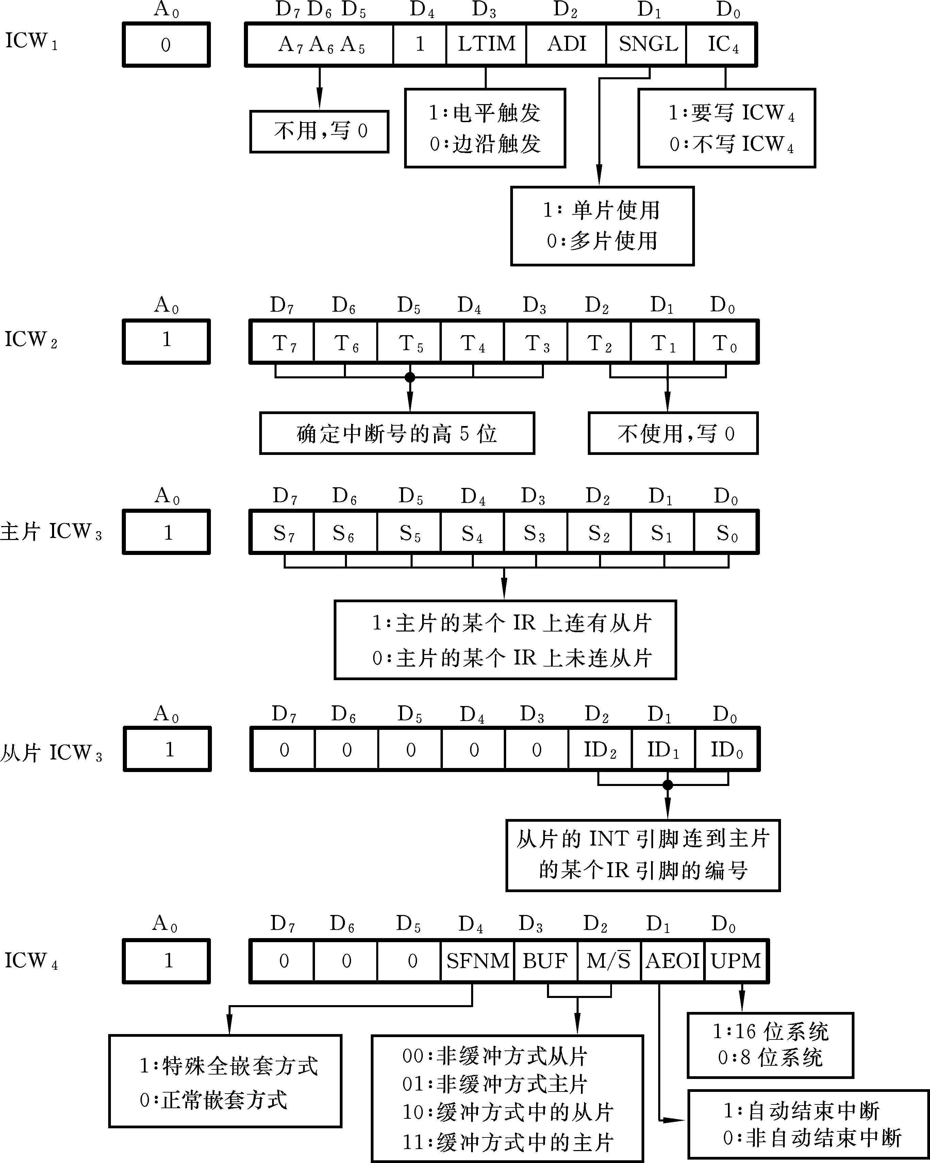
ICW1 命令
功能：设置中断请求的触发方式、是否多片使用、要不要写ICW₄
ICW1的格式如图5.6(1)所示。
图5.6(1) 初始化命令ICW1格式
例如，若采用边沿触发，单片使用，需要ICW4
则 ICW1命令字=00010011B=13H，其程序段为：
MOV AL，00010011B ；ICW1命令
OUT 20H，AL ；写入ICW1端口（A0=0）

Slide 45
ICW2 命令
功能：设置中断号。
对连接到主片和从片上的8级中断源的中断号，高5位分别为08H与70H(见表5.3和表5.4),而低3位由连接到主/从片申请线IRi的编码确定，与软件编程无关。因此，向ICW2写入中断号，只写高5位，低3位写0。ICW2命令的格式，如图5.6(2)所示。
图5.6(2) 初始化命令ICW2格式
例如，硬盘的中断号是0DH，其中，高5位由ICW2给出，低3位由硬件连线决定。
MOV AL，08H ；中断号高5位
OUT 21H，AL ；写入ICW₂的端口（A0=1）
由于硬盘中断请求线连接IR5，故低3位=05H，由cpu写入。

Slide 46
ICW3命令
功能：设置中断级联方式。主片和从片分开设置。
ICW3命令的格式如图5.6(3)所示。
a.主片的ICW3
b.从片的ICW3
图5.6(3) 初始化命令ICW3格式

Slide 47
ICW3命令只有系统存在2片以上中断控制器芯片时才启用，
否则，不用ICW3命令。分主片和从片，分开设置。
●对主片： 主片IRi的哪一个输入引脚上有从片连接，主片ICW3的相应位写1；若无，则写0。
例如，若主片的IR4上有从片连接，则主片的ICW3=00010000B=10H。
初始化主片的ICW3程序段如下。
MOV AL,10H ;主片ICW3命令
OUT 21H,AL ;写入主ICW3的端口(A0 =1)
●对从片： 从片的中断请求线INT连到了主片哪一个IRi上，则将IRi的编号代码写入从片的ICW3。
例如，若从片A的INT连接到主片的IR4上，则从片的ICW3= 00000100B=04H。
初始化从片A的ICW3程序段如下。
MOV AL,04H ;从片ICW3命令
OUT 0A1H,AL ;写入从ICW3的端口(A0 =1)

Slide 48
又如，假设主片的IR3和IR6两个输入端分别连接了从片A与B
的INT，故主片的ICW3= 01001000B=48H，
从片A的ICW3 =00000011B=03H
从片B的ICW3=00000110B=06H，
初始化主片的ICW3程序段如下。
MOV AL,48H ;主片ICW3命令
OUT 21H,AL ;写入ICW3(主)的端口(A0 =1)
初始化从片A的ICW3程序段如下。
MOV AL,03H ;从片A的ICW3命令
OUT 0A1H,AL ;写入从片A的CW3端口(A0=1)
初始化从片B的ICW3程序段如下。
MOV AL,06H ;从片B的ICW3的命令
OUT 0A1H,AL ;写入从片B的ICW3 端口(A0=1)

Slide 49
ICW4命令
功能：设置优先级排队和中断结束方式
ICW4的格式如图5.6(4)所示。
例如，若CPU为16位，非自动结束方式，82C59A与系统总线之间采用缓冲器连接，只用1片8259A，正常完全嵌套，其初始化命令字
ICW4=00001101B=0DH
初始化ICW4的程序段如下。
MOV AL,0DH ;ICW4命令
OUT 21H,AL ;写入ICW4的端口(A0=1)
图5.6(4) ICW4命令 格式

Slide 50
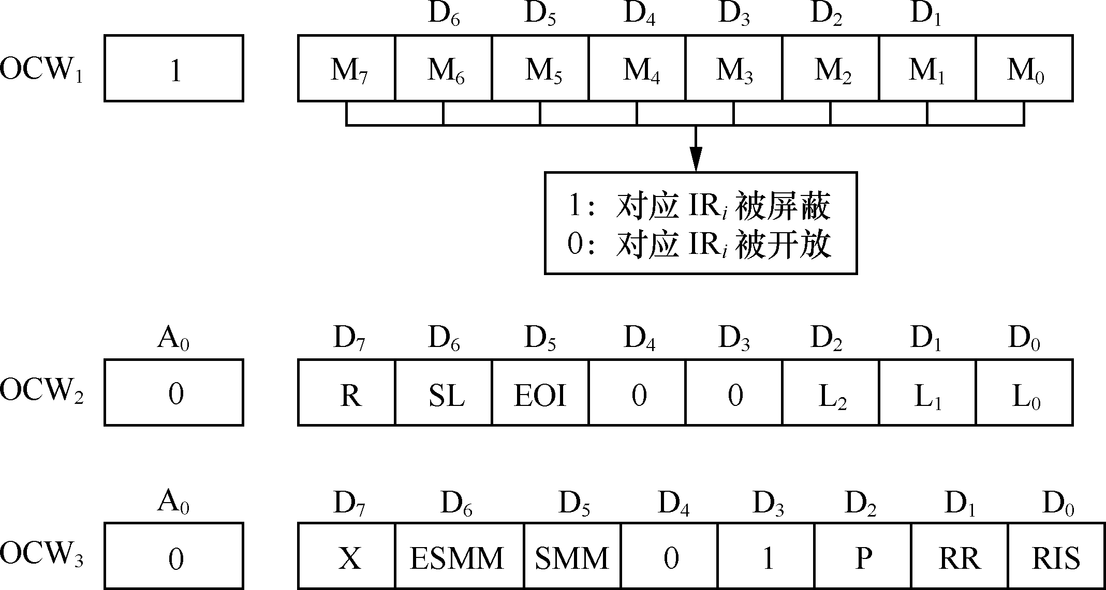
（2）操作命令（OCW1～OCW3）
3个操作命令是对82C59A经初始化所设置的中断屏蔽、
中断结束、中断排队方式进行实际操作。OCW3很少使用。
① OCW1命令
功能：执行常规的中断屏蔽/开放操作。
OCW1命令的格式如图5.7(1)所示。
图5.7(1) 操作命令OCW1格式
例如， 若要使中断源IR3开放，其余被屏蔽，
则OCW1=11110111B=F7H
屏蔽程序段为：
MOV AL，0F7H ；OCW1命令
OUT 21H，AL ；21H为OCW1的端口(A0=1)

Slide 51
② OCW2命令
功能：执行中断结束操作和优先级排队操作。
OCW2的格式如图 5.7(2)所示。
图5.7(2) 操作命令OCW2格式
OCW2中R、SL、EOI的组合功能如表5.2所示.

Slide 52
表5.2 OCW2中R、SL、EOI的组合功能
R | SL | EOI | 功能
0 | 0 | 1 | 不指定EOI命令，全嵌套方式EOI命令，全嵌套方式
0 | 1 | 1 | 指定EOI命令，全嵌套方式，LEOI命令，全嵌套方式，L₂～L₀指定对应ISR位清零ISR位清零
1 | 0 | 1 | 不指定EOI命令，优先级自动循环EOI命令，优先级自动循环
1 | 1 | 1 | 指定EOI命令，优先级特殊循环，LEOI命令，优先级特殊循环，L₂～L₀指定最低优先级
1 | 0 | 0 | 自动EOI，优先级自动循环EOI，优先级自动循环
0 | 0 | 0 | 自动EOI，取消优先级自动循环EOI，取消优先级自动循环
1 | 1 | 0 | 优先级特殊循环，LL₂～L₀指定最低优先级
0 | 1 | 0 | 无操作

Slide 53
OCW2的具体操作：
1）执行中断结束操作：
当在初始化命令ICW1选用非自动结束方式时，利用OCW2
来控制中断结束。又分为不指定中断结束和指定中断结束两种情况。
●对不指定结束，OCW2格式中的EOI（D5）=1，要求发结束命令
SL（D6）=0 ，不指定中断结束
L2~L0(D0~D2)=000， 编码为0
所以，OCW2=00100000B
●对指定结束，OCW2格式中的EOI（D5）=1，要求发结束命令
SL（D6）=1，指定中断结束
L2~L0(D0~D2)=编码是被指定的中断级
例如，若指定IR5中断结束，则OCW2=01100101B=65H。

Slide 54
2）执行中断优先级排队操作
1：优先权指定轮换
1：轮换优先权 SL=
R（D₇）=
0：自动轮换
0：固定优先权，即正常完全嵌套方式
OCW3命令
功能：执行特定的中断屏蔽/开放操作。
OCW3在实际中很少使用，不做介绍，可参考文献[21]。

Slide 55
  5.7.4 中断控制器对CPU处理中断的支持
  1. 接受外部设备的中断请求
  经过优先权判决并找到哪一个中断源的中断请求级别最高，然后，
  再向CPU提出中断申请INT。
  2. 优先级排队管理
  根据任务轻重缓急或设备的特殊要求，分配中断源的优先级并排队。
  3. 提供中断类型号
  为CPU提供中断号，以便CPU实现程序的转移。
  4. 实现中断请求的屏蔽和开放
  5. 执行中断结束命令

Slide 56
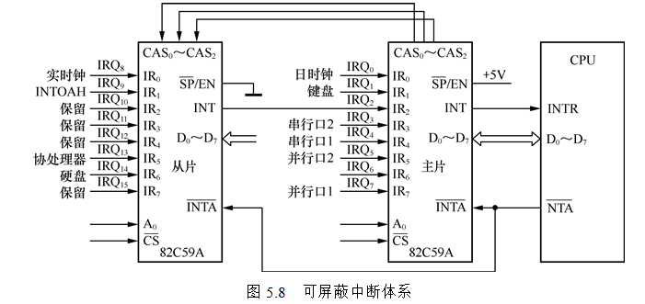
5.8 可屏蔽中断的体系结构及初始化
  5.8.1 可屏蔽中断的体系结构
  可屏蔽中断体系由主/从两片82C59A中断控制器进行级联组成，
  可支持15级可屏蔽中断处理，如图5.8所示。

Slide 57
15级可屏蔽中断的中断号分配如表5.3和表5.4所示。
表5.3 主片82C59A8级硬中断源的中断号
中断源 | 中断号高5位5位 | 低3位3位 | 中断号
日时钟 | 08H | IR₀(0) | 08H
键盘 | 08H | IR₁(1) | 09H
保留 | 08H | IR₂(2) | 0AH
通信（二） | 08H | IR₃(3) | 0BH
通信（一） | 08H | IR₄(4) | 0CH
硬盘 | 08H | IR₅(5) | 0DH
软盘 | 08H | IR₆(6) | 0EH
打印机 | 08H | IR₇(7) | 0FH
表5.4 从片82C59A8级硬中断源的中断号
中断源 | 中断号高5位5位 | 低3位3位 | 中断号
实时钟 | 70H | IR₀(0) | 70H
改向INTOAINTOA | 70H | IR₁(1) | 71H
保留 | 70H | IR₂(2) | 72H
保留 | 70H | IR₃(3) | 73H
保留 | 70H | IR₄(4) | 74H
协处理器 | 70H | IR₅(5) | 75H
硬盘 | 70H | IR₆(6) | 76H
保留 | 70H | IR₇(7) | 77H

Slide 58
  5.8.2 可屏蔽中断的初始化设置
    1．初始化设置的内容
    （1）中断触发方式采用边沿触发，上跳变有效。
      （2）中断屏蔽方式采用常规屏蔽方式，即使用OCW1向IMR写入屏蔽码。
      （3）中断优先级排队方式采用固定优先级的完全嵌套方式。
      （4）中断结束方式采用非自动结束方式中的不指定结束和指定结束两种命令格式，即在中断服务程序服务完毕中断返回之前，发结束命令代码20H或6XH均可（X为0～7）。
      （5）级联方式采用两片主/从连接方式，并且规定把从片的中断申请输出引脚INT连到主片的中断请求输入引脚IR2上。两片级联处理15级中断。
      （6）15级中断号的分配为：中断号08H～0FH对应IRQ0～IRQ7，中断号70H～77H对应IRQ8～IRQ15。
      （7）两片82C59A的端口地址分配为：主片82C59A的两个端口是20H和21H；从片82C59A的两个端口是0A0H和0A1H

Slide 59
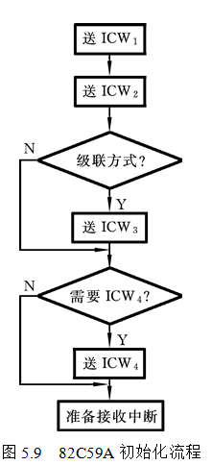
2．初始化设置的程序
（1）初始化流程
系统上电期间，分别对82C59A
的主片和从片进行初始化。
初始化流程如图5.9所示。

Slide 60
（2）系统对中断控制器初始化程序段
① 82C59A主片汇编语言初始化程序段如下。
INTA00 EQU 020H ;82C59A主片端口(A0=0)
INTA01 EQU 021H ;82C59A主片端口(A0=1)
MOV AL,11H ;ICW1： 边沿触发，多片，要ICW4
OUT INTA00,AL
JMP SHORT$+2 ;I/O端口延时要求（下同）
MOV AL,8H ;ICW2：中断号的高5位
OUT INTA01,AL
JMP SHORT$+2
MOV AL,04H ;ICW3：主片的IR2上接从片，（A0=1）
OUT INTA01,AL
JMP SHORT$+2
MOV AL,01H ;ICW4：非缓冲，全嵌套，16位的CPU，非自动结束
OUT INTA01,AL

Slide 61
② 82C59A从片汇编语言初始化程序段如下。
INTB00 EQU 0A0H ;82C59A从片端口(A0=0)
INTB01 EQU 0A1H ;82C59A从片端口(A0=1)
MOV AL,11H ;ICW1：边沿触发，多片，要ICW4
OUT INTB00, AL
JMP SHORT$+2
MOV AL,70H ;ICW2：中断号的高5位
OUT INTB01, AL
JMP SHORT$+2
MOV AL,02H ;ICW3：从片接主片的IR2（ID2ID1ID0=010）
OUT INTB01,AL
JMP SHORT$+2
MOV AL,01H ;ICW4：非缓冲，全嵌套，16位的CPU，非自动结束
OUT INTB01,AL
系统一旦完成了对82C59A的初始化，所有外部硬件中断源和服务程序（包括已开发和未开发的）都必须按初始化的规定去做，因此，为慎重起见，对系统的82C59A初始化编程不由用户去做，而是在微机启动后由处理器按初始化设置要求自动完成。

Slide 62
5.9 系统中断资源的应用
  5.9.1 修改中断向量
  是指：修改同一中断号下的中断服务程序入口地址。
    1．中断向量修改的方法
    中断向量修改的方法是利用DOS功能调用INT21H的35H号功能
    和25H号功能，其入口/出口参数如下。
    （1）35H号功能是从中断向量表中读取(被替换)中断向量
    入口参数：无。
    AH=功能号35H，AL=中断号N。
    调用：即执行INT 21H。
    出口参数：ES∶BX=读取的中断向量的段基址：偏移量。
    （2）INT21H的25H号功能是向中断向量表中写入(替换)中断向量
    入口参数：DS∶DX=要写入的中断向量的段基址：偏移量。
    AH=功能号25H，AL=中断号N。
    调用：即执行INT 21H。
    出口参数：无

Slide 63
    2．中断向量修改与恢复的步骤
    （1）调用35H号功能，从向量表中读取某一中断号的原中断向量，并保存在双字节变量中。
    （2）调用25H号功能，将新中断向量写入中断向量表中原中断向量的位置，取代原中断向量。
    （3）恢复原中断向量，新中断服务程序完毕后，再用25H号功能将保存在双字节变量中的原中断向量写回去。

Slide 64
  5.9.2 编写中断服务程序
    1．中断服务程序的一般格式
    NEW_INT PROC FAR
    (寄存器进栈) ;现场保护
    (服务程序主体) ;服务程序
    MOV AL,20H ;向从片82C59A发结束命令
    MOV DX,0A1H
    OUT DX,AL
    OUT 20H,AL ;向主片82C59A发结束命令
    (寄存器出栈) ;恢复现场
    IRET ;中断返回
    NEW_INT ENDP

Slide 65
    2．编写中断服务程序需要注意的几个问题
    （1）注意现场的保护
    在中断服务程序中要使用的某些寄存器，要进栈保存，以
    免破坏主程序也使用的这些寄存器内容。
    （2）注意堆栈操作的对称性
    存放在堆栈中的中断返回地址及现场信息，要特别注意进
    栈与出栈的对称性，即进栈与出栈的内容和顺序都要一一
    对应。
    （3）中断服务程序要尽可能短
    为避免对同级或低级的中断源造成阻塞和干扰，要求中断
    服务程序执行要快。因此，能在主程序中做的工作尽可能
    安排在主程序中进行，而不要放到中断服务程序中去。

Slide 66
5.10 中断服务程序设计
  5.10.1 主中断控制器的中断服务程序设计
  例5.1 利用系统中断控制器主片82C59A的中断服务程序设计。
    1.要求
    中断申请电路如图5.10所示。微动开关SW的中断请求接到IRQ7。要求每按下1次开关SW就申请1次中断，按8次后显示“OK !”，程序结束。试编写中断服务程序。
    2.分析
    IRQ7是主片82C59A的IR7引脚上的中断请求输入线，中断号为0FH，系统分配给打印机中断，当打印机空闲不使用时，用户可以通过修改中断向量进行利用。

Slide 67
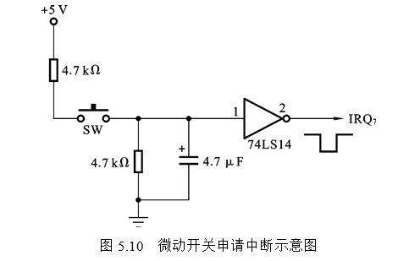
3．程序设计
具体程序，见教材P90-92

Slide 68
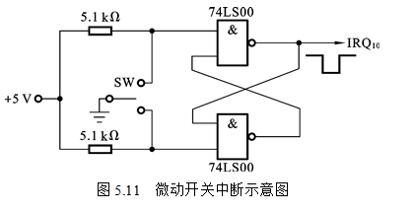
  5.10.2 从中断控制器的中断服务程序设计
  例5.2 利用系统中断控制器从片82C59A的中断服务
  程序设计。
    1．要求
    中断申请电路如图5.11所示。拨动开关SW的中断请求接到IRQ10。要求每按下1次开关SW就申请1次中断，显示“OK!”，然后返回，程序结束。

Slide 69
  2．分析
    IRQ10是从片82C59A的IR2引脚上的中断请求，中断号为72H，是系统保留的，用户可以使用。
    由于是从片82C59A，故在执行从片的屏蔽与开放和发中断结束命令时，都要考虑对主片进行相应的操作。
  3．程序设计
    具体程序见教材P93-94

Slide 70
本 章 小 结
中断技术的基本概念、工作原理
中断处理过程
中断控制器的外部特性、工作方式、编程模型，以及微机中断体系初始化
重点是中断向量的修改和中断服务程序的编程方法

